Slide 1





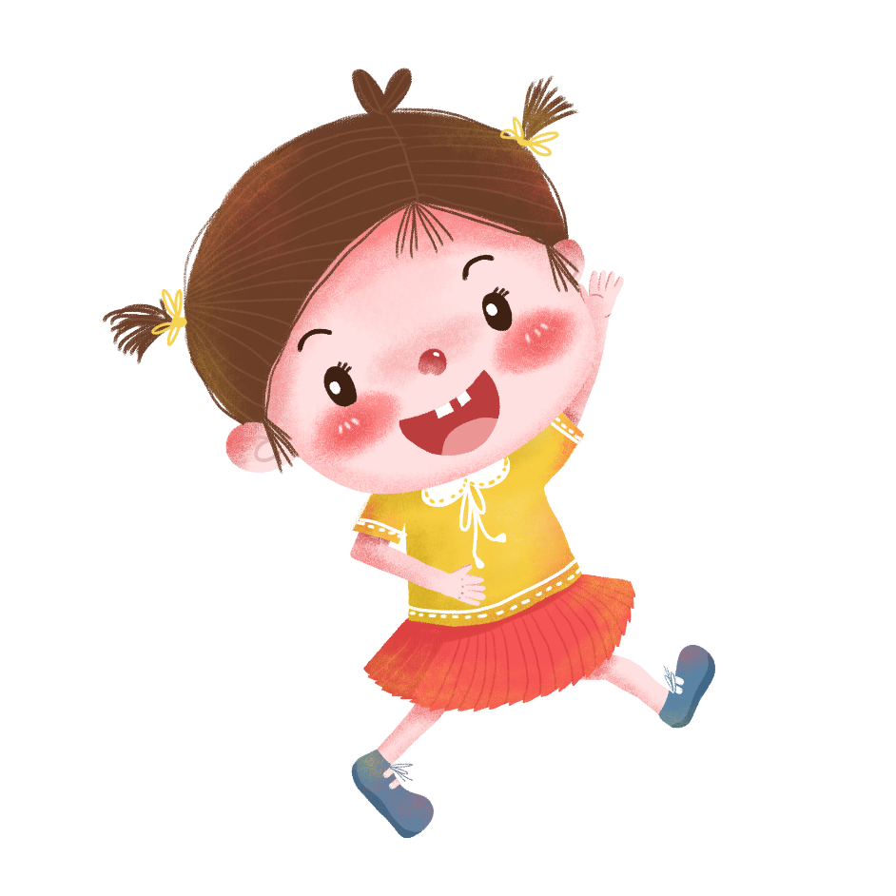
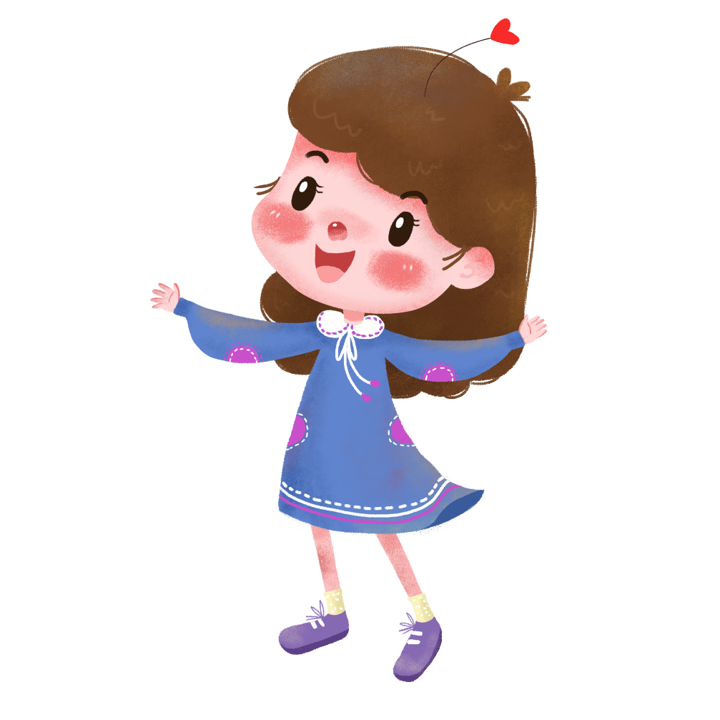


THỨ BA NGÀY 26 THÁNG 11 NĂM 2024
Luyện tập về Đại từ

Slide 2


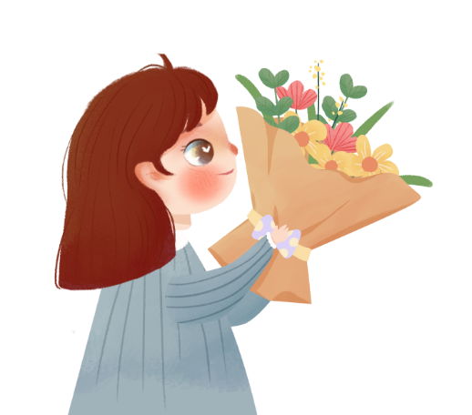



Slide 3


Slide 4





Slide 5

Đại từ là gì?
Đại từ là từ dùng để xưng hô hay để thay thế danh từ, động từ, tính từ (hoặc cụm danh từ, cụm động từ, cụm tính từ) trong câu.

Slide 6
Đặt một câu có sử dụng đại từ

Slide 7
Tìm đại từ trong câu:
Buổi chiều mát, tôi đi bộ trên con đường làng.
- Đại từ xưng hô: Tôi

Slide 8


Slide 9
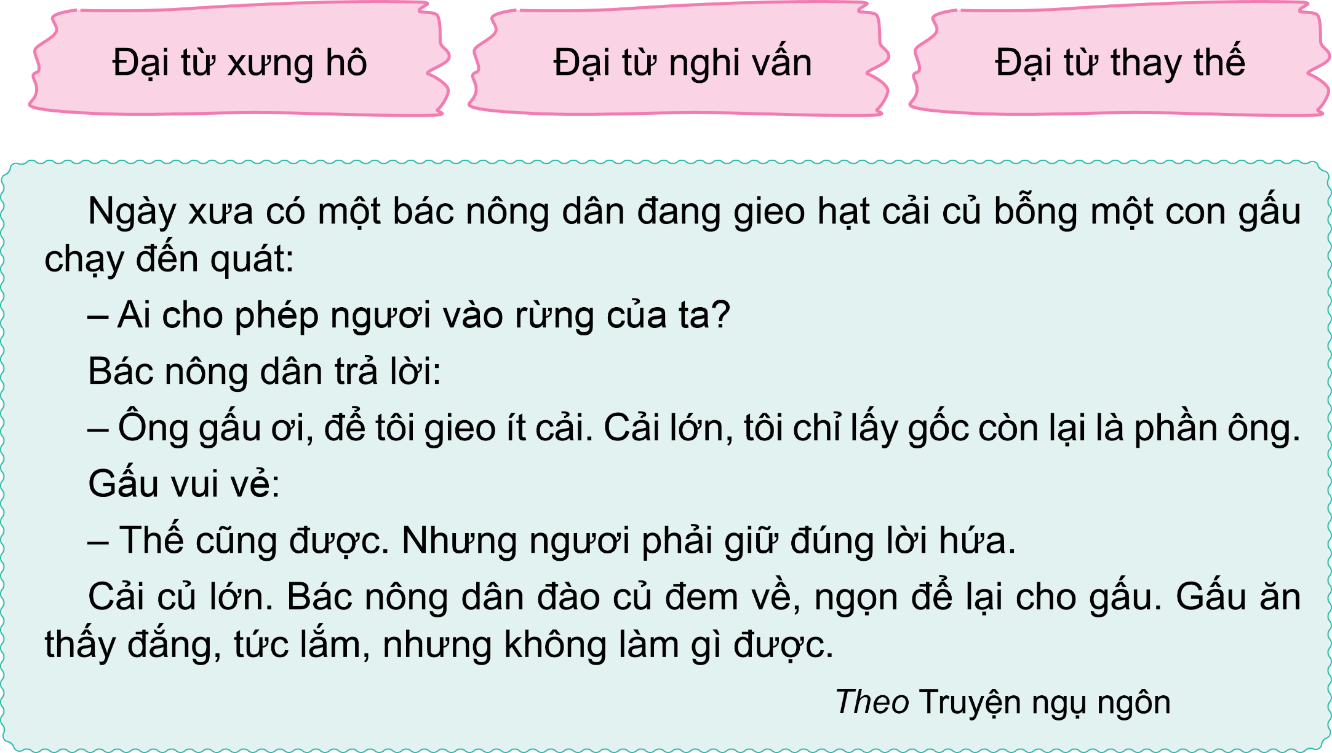
1. Tìm đại từ trong đoạn văn sau và xếp vào nhóm thích hợp:

Slide 10

Thảo luận nhóm

Slide 11
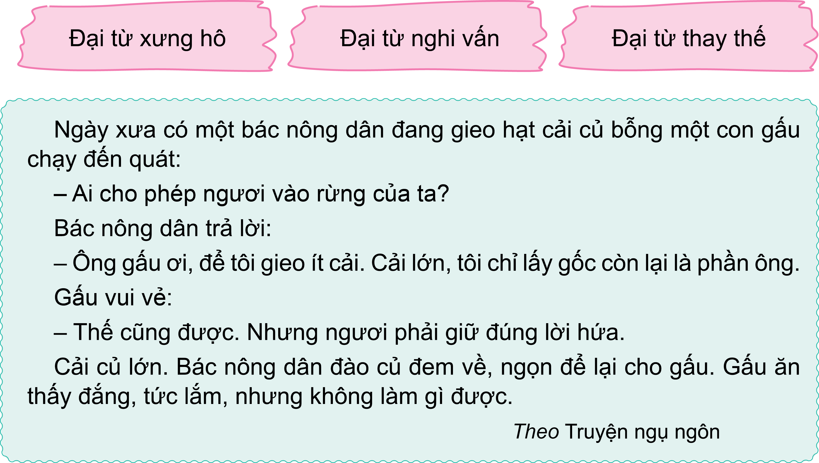
ngươi
ta
tôi

Slide 12
ai

Slide 13
thế

Slide 14

2. Tìm 1 – 2 đại từ hoặc danh từ dùng để xưng hô phù hợp để thay cho mỗi trong các đoạn hội thoại sau:
a. Nghỉ hè, Quang gọi điện thoại cho bà:
– ơi, hai tuần nữa, cả nhà sẽ về thăm .
– Thế hả? chờ đón bố mẹ và .
b. Chọn được cuốn sách ưng ý, Vy nói với cô thủ thư:
– ơi, muốn mượn cuốn này ạ.
– đợi một chút, sẽ ghi phiếu mượn cho .

Slide 15
Thảo luận nhóm 4
Kĩ thuật Khăn trải bàn.

Slide 16
a. Nghỉ hè, Quang gọi điện thoại cho bà:
– ơi, hai tuần nữa, cả nhà sẽ về thăm .
– Thế hả? chờ đón bố mẹ và .
Bà
cháu( con)
bà
Bà
cháu( con)

Slide 17
b. Chọn được cuốn sách ưng ý, Vy nói với cô thủ thư:
– ơi, muốn mượn cuốn này ạ.
– đợi một chút, sẽ ghi phiếu mượn cho .
Cô (Bác)
cháu(em)..
Cháu(Em)..
cô (bác)
cháu(em)..

Slide 18
a. Nghỉ hè, Quang gọi điện thoại cho bà:
– Bà ơi, hai tuần nữa, cả nhà cháu sẽ về thăm bà .
– Thế hả? Bà chờ đón bố mẹ và cháu .
b. Chọn được cuốn sách ưng ý, Vy nói với cô thủ thư:
– Cô ơi, em muốn mượn cuốn này ạ.
– Em đợi một chút, cô sẽ ghi phiếu mượn cho em.

Slide 19
3. Thực hiện yêu cầu:
a. Viết tiếp 2 – 3 câu để hoàn thành đoạn hội thoại dưới đây, trong đó có sử dụng đại từ hoặc danh từ dùng để xưng hô.
Sáng Chủ nhật, Tuấn hỏi Long:
– Long ơi, sáng nay cậu có bận gì không?
– ?
b. Chỉ ra các đại từ hoặc danh từ dùng để xưng hô đã sử dụng ở bài tập a.

Slide 20
Sáng Chủ nhật, Tuấn hỏi Long:
– Long ơi, sáng nay cậu có bận gì không?
– ?
– Tớ không. Có chuyện gì thế?
– Tớ định rủ cậu qua nhà học bài.
Đại từ xưng hô: cậu, tớ.

Slide 21


Slide 22

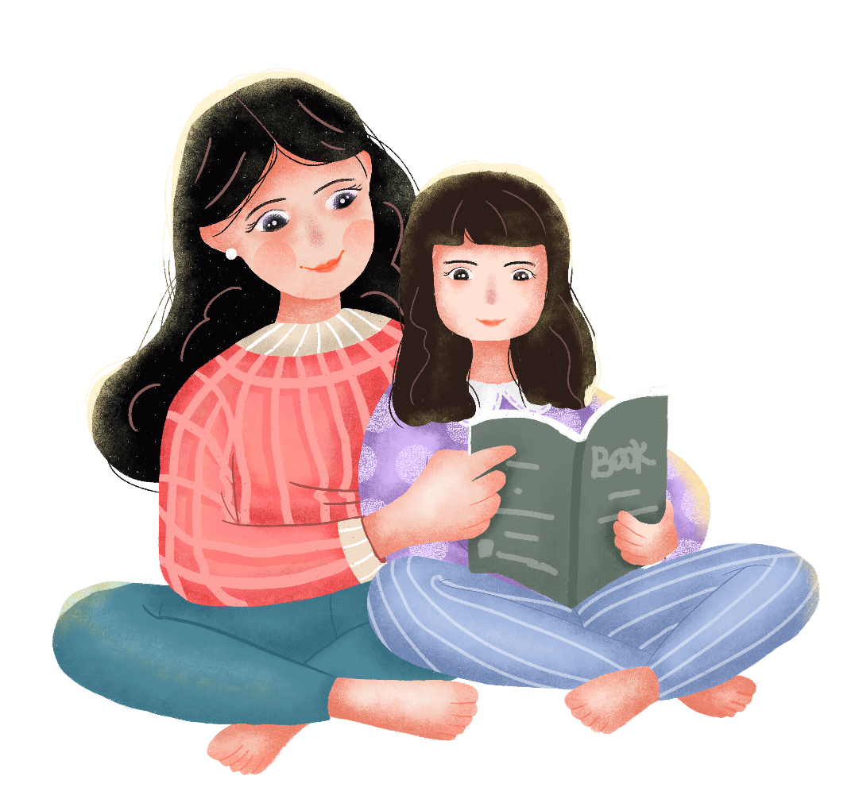
Đặt câu có sử dụng đại từ để nói về bức tranh sau

Slide 23

- Ôn tập kiến thức đã học.
- Hoàn thành bài tập trong SBT.
- Đọc và chuẩn bị trước bài Viết: Viết bài văn kể chuyện sáng tạo

Slide 24


